Slide 1
2019학년도 후기 신(편)입생 오리엔테이션
목원대학교 산업정보언론대학원

Slide 2
2019학년도 후기 신(편)입생 오리엔테이션
산업정보언론대학원 소개
신입생 공지사항
수강신청 방법 안내

Slide 3
1. 산업정보언론대학원 소개

Slide 4
2. 신입생 공지사항

Slide 5
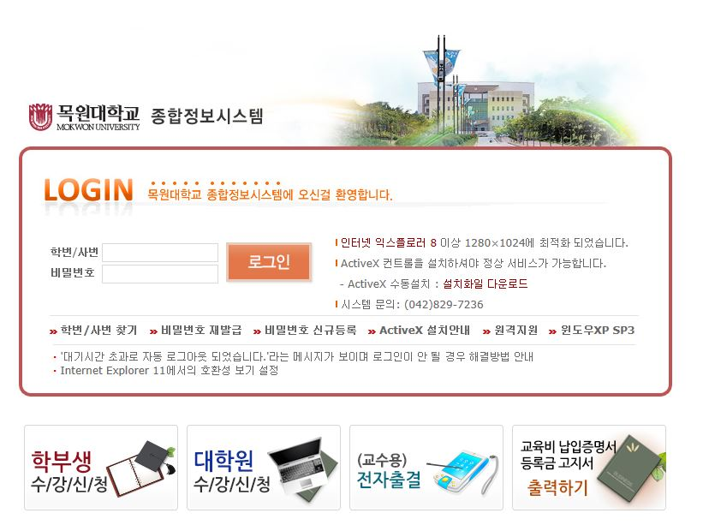
신입생 학번조회
1. 학번/사번 찾기 클릭
2. 성명입력
3. 주민번호입력
4. 확인 클릭

Slide 6
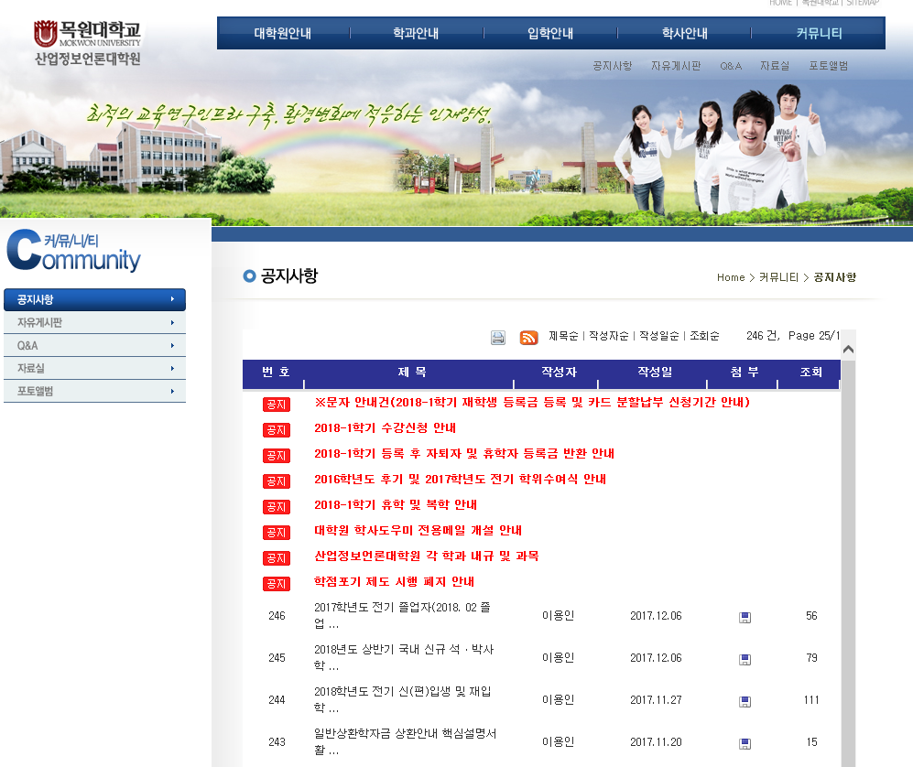
산업정보언론대학원 홈페이지 안내
1. 산업정보언론대학원 홈페이지 접속
(http://gii.mokwon.ac.kr/)
2. 커뮤니티클릭
3. 공지사항 및 자료실클릭

Slide 7
학생증 발급 안내
모바일 학생증 발급
▶안드로이드 : Play store→ ‘목원대학교’ 검색 → ‘목원대학교통합앱’ 다운
→ 로그인(학번/비밀번호)
▶ IOS : App store → ‘목원대학교’ 검색 → ‘목원대학교통합앱’ 다운
→ 로그인(학번/비밀번호)
2. 학생증 발급
▶ 학생회관 1층 학사지원과로 직접 방문 후 신청
3. 학생증 발급 신청기간
▶ 미 정(3월 중순 ~ 4월 초)

Slide 8
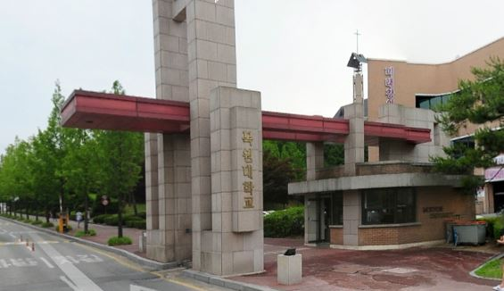
기타 안내 사항
주차요금 징수 안내
▶ 정기 차량 등록 시
1) 금 액 : 월 5,000원
2) 구비서류 : 자동차등록증, 신분증
3) 신청장소 : 정문 주차관리실
(☎ 042-829-7316)

Slide 9
3. 수강신청방법 안내

Slide 10
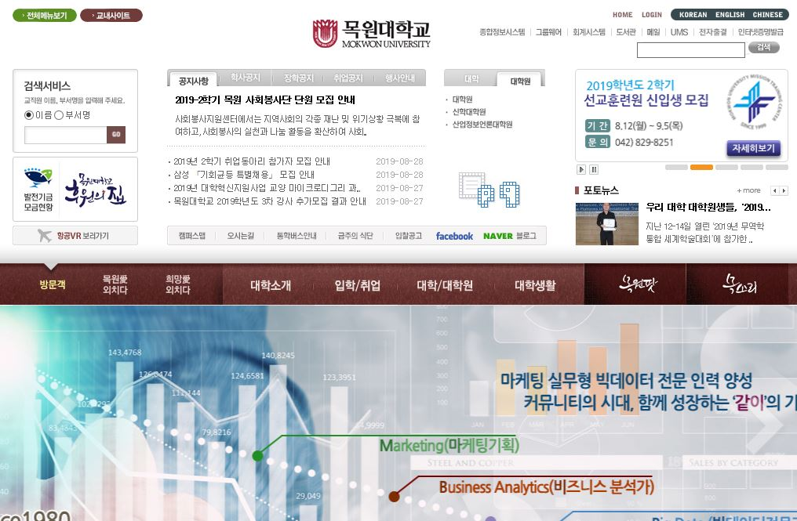
수강신청방법 안내
1. http://www.mokwon.ac.kr 으로 접속
2. 대학원(수강신청)
종합정보시스템 클릭
★ 수강신청 기간 ★
9월 02일(월) ~ 9월 16일(금)

Slide 11
수강신청방법 안내
1. 비밀번호 신규등록 클릭
2. 학번입력
3. 생년월일입력
4. 비밀번호 입력
5. 비밀번호확인 입력
6. 확인 클릭

Slide 12
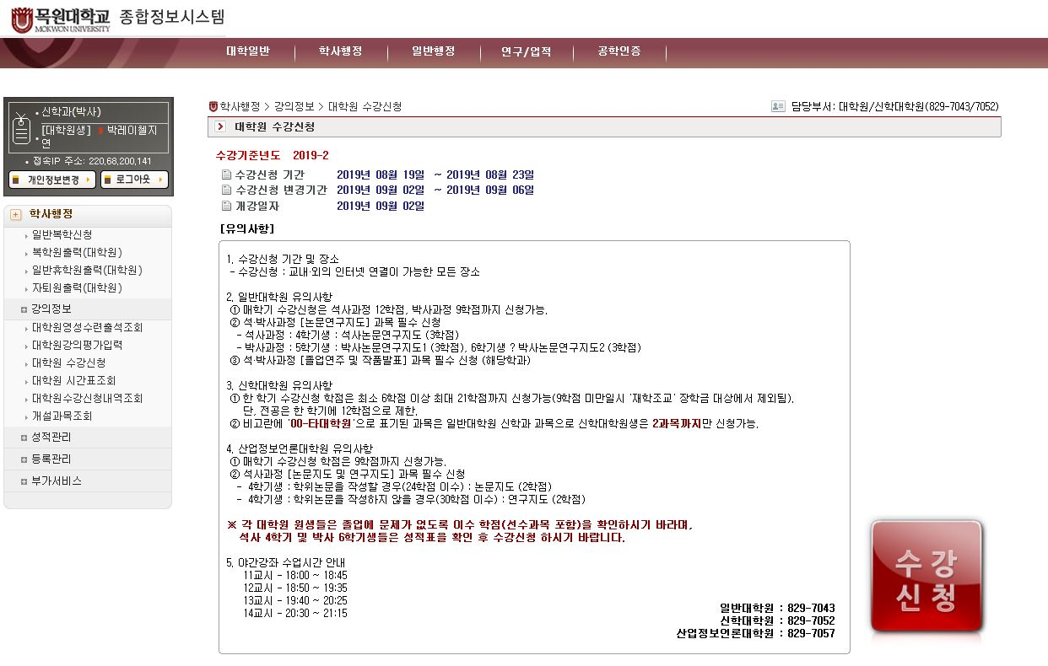
수강신청방법 안내
수강신청 클릭
수강신청 클릭!

Slide 13
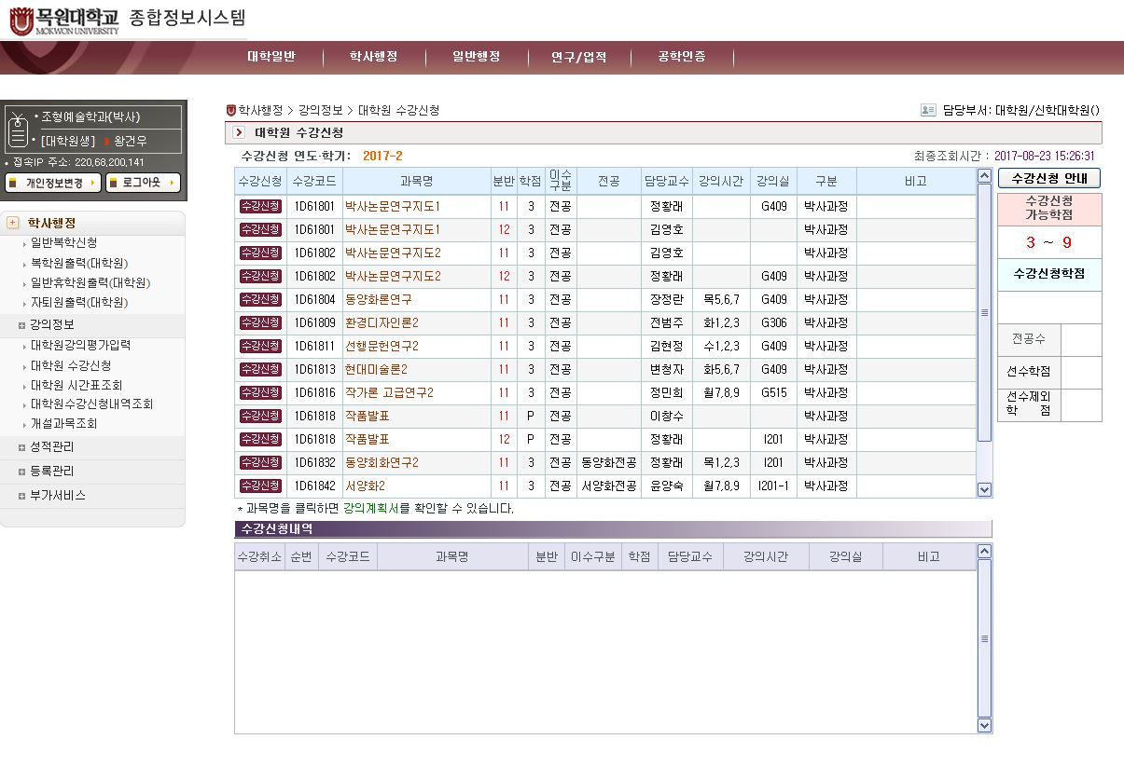
수강신청방법 안내
이번 학기 수강과목
확인 후 신청버튼
클릭
수강신청내역 확인

Slide 14
THANK YOU
목원대학교 산업정보언론대학원

